Slide 1
Rappels des fondamentaux de la Gestion de Projet
Un Projet c’est …
un ensemble d'actions mises en œuvre,
pour atteindre un but précis,
en répondant à un besoin défini,
dans des délais fixés,
avec des moyens convenus,
et dans la limite d'une enveloppe budgétaire allouée.

Slide 2
Rappels des fondamentaux de la Gestion de Projet
Gestion : Gérer le contexte
Répondre aux questions :
Quels sont :
Les objectifs ? les moyens ?
les ressources ? les risques ?
les contraintes …
Gestion
de projet
Qualité
Management de projet
0
Management : Mise en œuvre
du projet et de son pilotage.
Coûts
Risques
Ishikawa
Technique
(compétences spécifiques)
Délais

Slide 3


Rappels des fondamentaux de la Gestion de Projet
Direction de projet / Cellule de pilotage
Nature de la notion de projet
En principe un projet n'est pas une simple idée jetée en l'air, mais suppose d'être décrit et planifié selon la méthode QQOQCCP.
Quoi (actions à réaliser)
Qui (les personnes concernées)
Où (les domaines touchés par le projet, et les lieux)
Quand (programmation dans le temps - Planification)
Comment (moyens, méthodes...)
Combien (le budget)
Pourquoi (les motifs et les objectifs)
On doit répondre clairement à ces questions pour bien commencer le projet et veiller à ce que les objectifs du projet soient clairement définis et bien compris par les parties prenantes.
Gestion
De
organisation
Gestion des documents
Structure
Animation
Communication
Action
PROJET
CR réunions
Plans/schémas
Dossiers-Notes
Gestion technique
Gestion des produits
Etudes
Moyens
Méthodes
Processus
Qualité du produit
Lieux
Gestion
de
projet
Livrables
Fournitures
Matériels (HW) Logiciels (SW)
Planification
Coûts-Délais-Ressources
Plan Assurance Qualité Risques-Contrôle-TdB
C Q Q C O Q P

Slide 4
Rappels des fondamentaux de la Gestion de Projet
Les Processus du Management de Projet
Cahier des Charges -> Proposition -> Contrat
(Client) (Sogeti)
Plan Qualité (Cible)
Ressources
Outils
S.L.A. (Trajectoire)
Processus
Enchainement logique
Relation inter-équipes
Communication
Comités Techniques / Pilotages
Comptes rendus
et Plans d’actions
Documentation
Procédures Méthodes / Livrables
PAQ

Slide 5
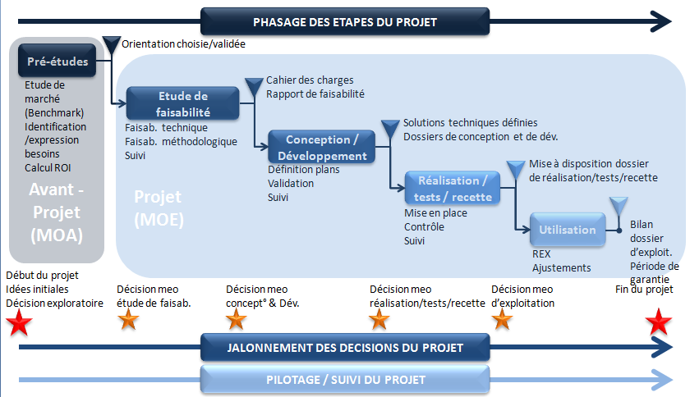
Rappels des fondamentaux de la Gestion de Projet
Le phasage du projet consiste à dérouler du début à la fin le projet en étapes principales indépendantes entres elles,
ponctuées par des jalons qui marquent des événements majeurs. Il est utilisé comme planning directeur (macro planning).

Slide 6
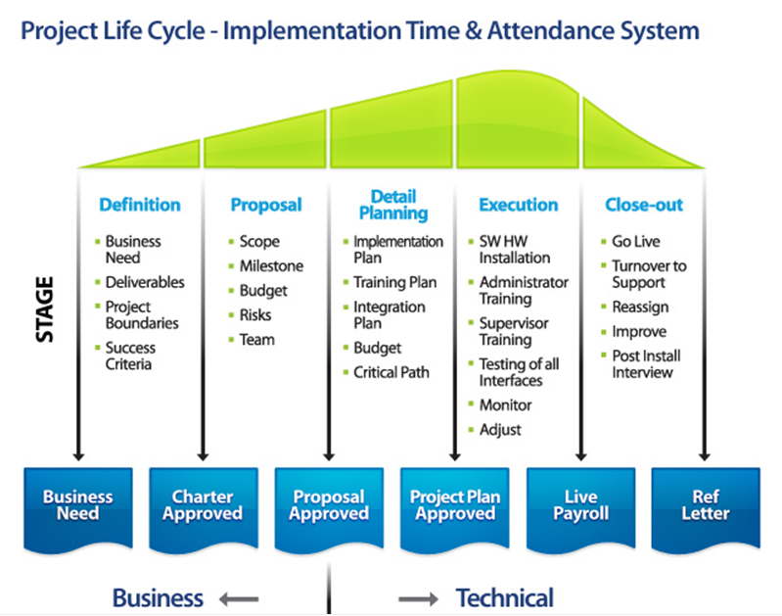
Rappels des fondamentaux de la Gestion de Projet
Le Cycle de vie d’un Projet

Slide 7
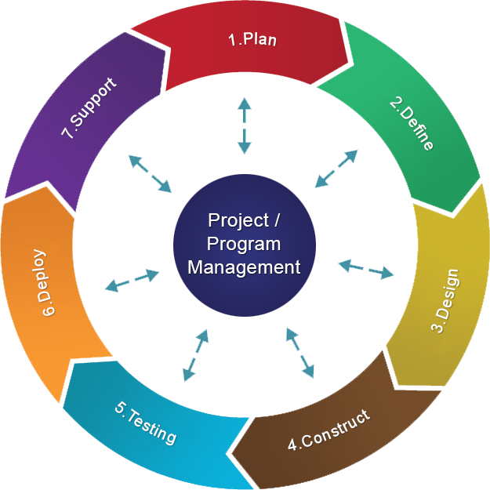
Rappels des fondamentaux de la Gestion de Projet
Le Cycle de vie d’un Projet

Slide 8
Rappels des fondamentaux de la Gestion de Projet
Le modèle du cycle en V est un modèle conceptuel de gestion de projet imaginé suite au problème de réactivité du modèle en cascade (basé sur le principe du non-retour).
Il permet, en cas d'anomalie, de limiter un retour aux étapes précédentes.
Les phases de la partie montante doivent renvoyer de l'information sur les phases en vis-à-vis lorsque des défauts sont détectés, afin d'améliorer le logiciel.
Expression des besoins
Maintenance
Spécifications
Validation / recette
Conception générale
Tests d’intégration
Conception détaillée
Tests unitaires
Détails
Réalisation
Temps

Slide 9
Rappels des fondamentaux de la Gestion de Projet
Acteurs – Rôles – Instances
Le Chef de Projet (MOE)
Il est désigné / mandaté par la Direction Métier (technique) de concert avec le Directeur de Programme / Projet,
Il reçoit une « feuille de route » qui décrit son champ d’action, son rôle et ses responsabilités / prérogatives.
Il peut être dédié complètement ou partiellement au Projet.
Il est responsable de la communication sur l’avancement du Projet.
Il est aussi responsable de bout en bout du Projet.
Il anime le Comité Projet (COPROJ) et rend compte au Comité de Pilotage (COPIL).
Il est le garant du budget au niveau projet, (consommé, ré-estimé, RàF), du niveau d’alerte (gestion des risques) du respect de la qualité, des phases en cours, des délais, des jalons clefs, (gestion des livrables).
Facultatif : selon la taille et l’importance du Projet, le Chef de Projet peut prendre en charge cette fonction.
Il a pour vocation d’assister le Directeur de Projet au sein de la cellule de Pilotage pour les activités suivantes :
Suivi budgétaire : Consolidation niveau Programme du budget (j/h - €) par Projets / Lotissements (prévisibles, ré estimés, consommés, reste à faire), construction de la courbe en S, élaboration du reporting financier, construction des Tableaux de reporting détaillés / Tableaux de contrôle (conso projets / mois / intervenants - conso directions / phases - conso intervenants / projets, … ) et les graphiques associés.
Revue de Projets avec les Chefs de Projets sur les avancements projets (délais – ressources – budget).
Suivi des risques : Elaboration et suivi du tableau des risques et les plans d’action associés.
Suivi des livrables.
Gestion documentaire : S’assurer que les documents (schéma directeur, dossiers, PV de recette, CR de réunion, tableau suivi des risques et des livrables, …) soient présents dans des répertoires prédéfinis. Il peut-être aussi l’administrateur et l’animateur d’un site « share point » dédié au Programme / Projet.
Préparation, participation et CR des instances de pilotage (COPROG, COPIL, …).
Assistance méthodologique auprès des Chefs de Projets sur l’outil de planification.
Le PMO

Slide 10
Rappels des fondamentaux de la Gestion de Projet
La démarche la plus importante :
La gestion des délais – (PERT – GANTT – Tâches – Jalons – Planning) :
Elle consiste à la préparation, au suivi et à la fin du projet
P D C A
PREPARATION DU PROJET
PILOTAGE / SUIVI DU PROJET
FIN DU PROJET
REFERENTIEL
Elaboration à partir du PERT
ou
Adaptation à partir du (planning standard / type)
CONTRÔLES
Avancement délais
Comparaison entre la planification initiale et le résultat constaté
ANALYSES
Optimisation du planning
Faisabilité de la réalisation
RETOUR D’EXPERIENCE
Bilan
Capitalisation
PREVISIONS
Estimation après analyses
Evaluation du reste à faire
ACTIONS
Correctives
Préventives

